Slide 1
STARLINK
GRUPO 5
INTEGRANTES
Orrala Yugla Joel Josue
Chaguay Chóez Jair Alexander
Riero Bermeo Sebastian Alexander

Slide 2
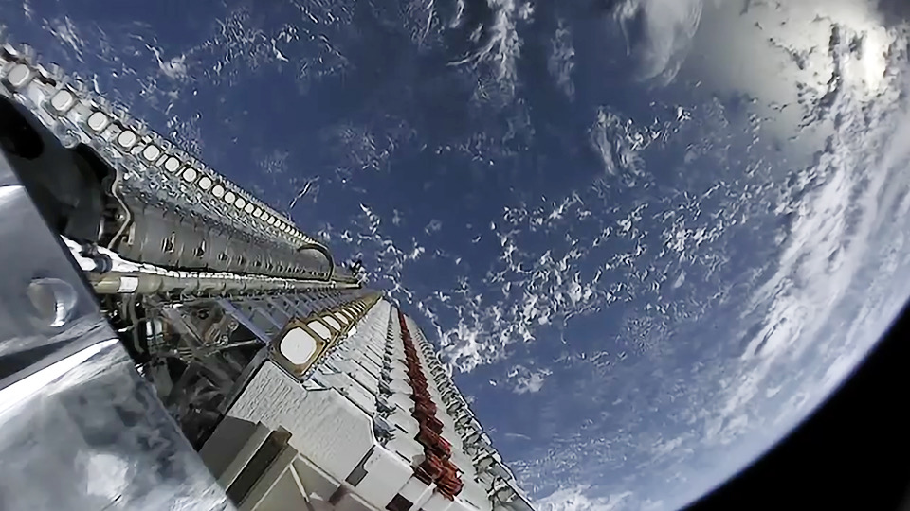
¿Qué es StarLink?
Starlink es un servicio de Internet satelital desarrollado por SpaceX, compañía de Elon Musk el cual consiste en proporcionar acceso a internet de alta velocidad en áreas remotas incluyendo las zonas rurales con menos cobertura

Slide 3
¿Cómo funciona?
El funcionamiento de este sistema es bastante sencillo. Lo que va a hacer SpaceX es crear una enorme red de satélites que orbitan alrededor de la tierra. Habrá tantos, que cubrirán cada rincón del planeta. Estos satélites utilizarán la propagación de las ondas electromagnéticas por el vacío para enviar su señal.

Slide 4
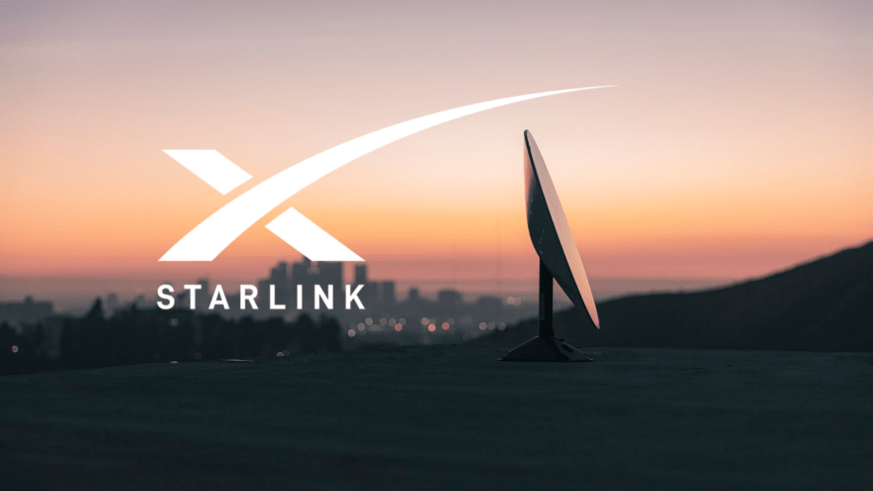
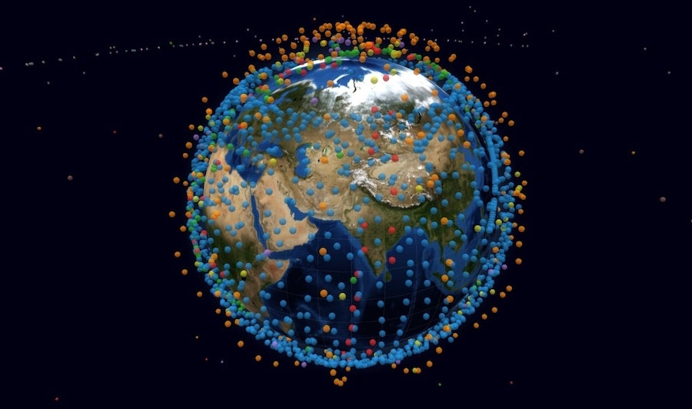
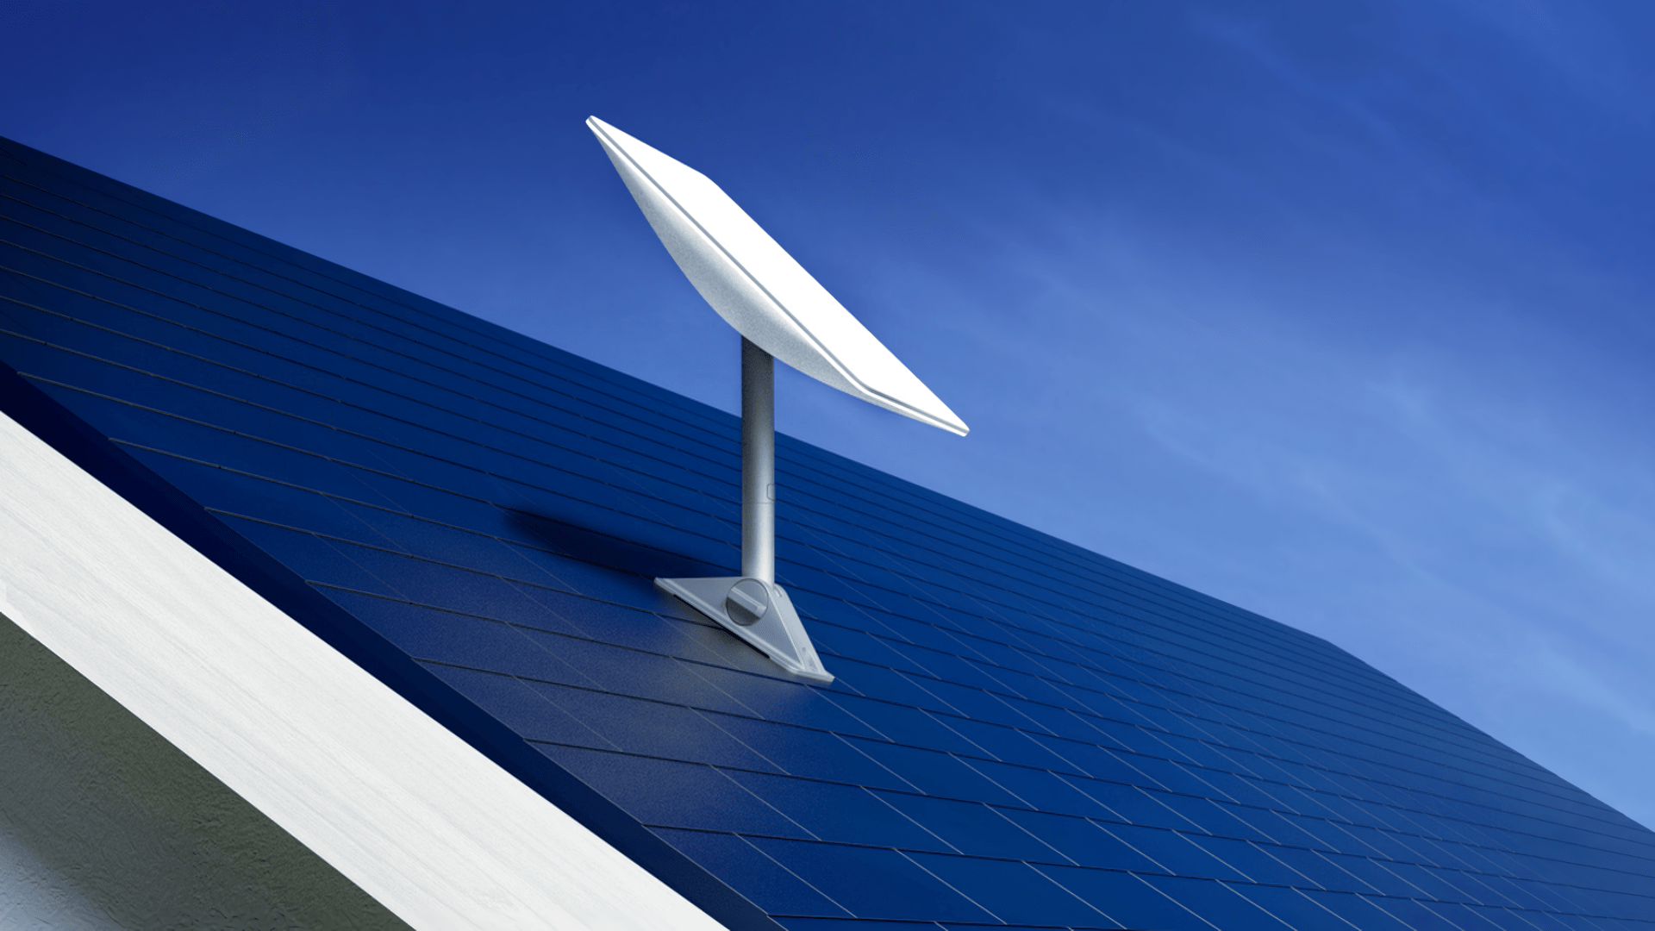
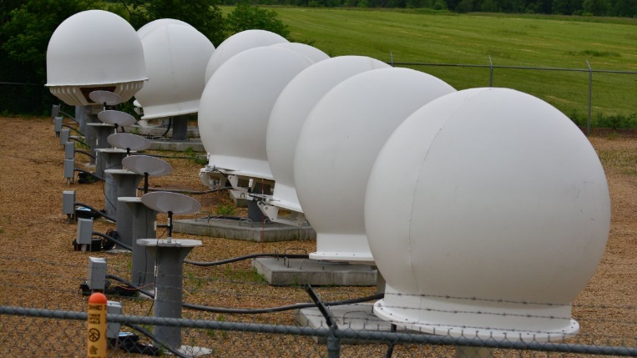
Starlink y su relación con la capa física
Estaciones terrestres
Antena que funciona como recepción y transmisión de señales electromagnéticas digitales
Redes de satélites en órbita terrestre baja

Slide 5
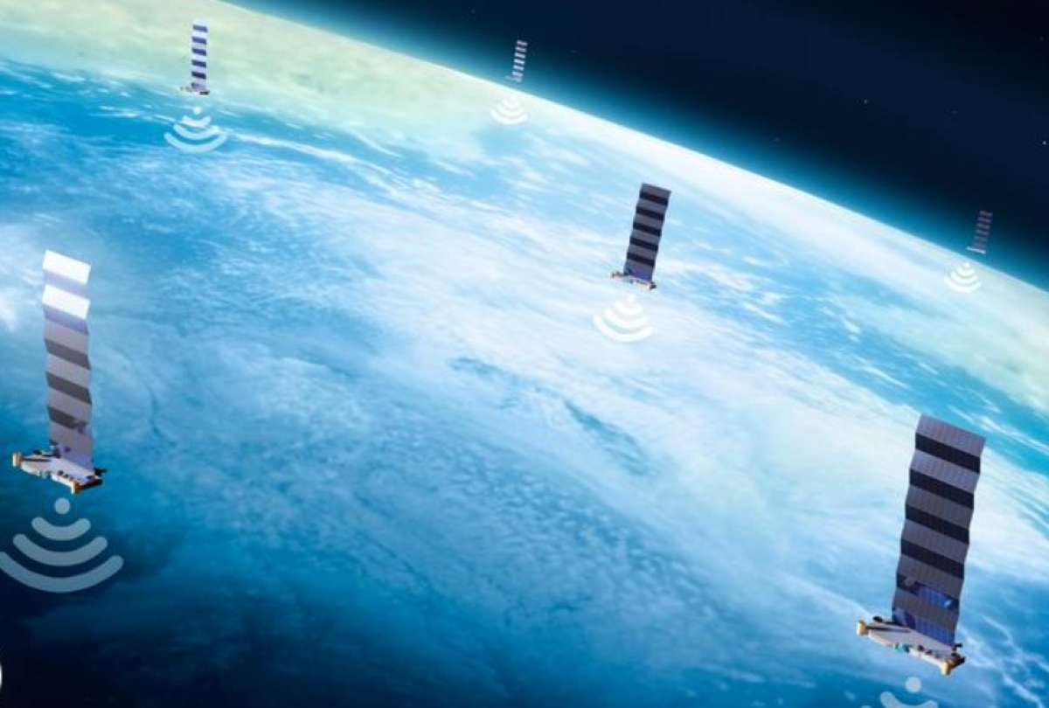
CAPA ENLANCE
01
Detección y corrección de errores: Evita problemas de pérdida de datos por interferencias o ruido.
02
Control de flujo: Regula la velocidad de transmisión entre emisor y receptor para evitar congestiones.
03
Acceso al medio: Evita colisiones al determinar qué dispositivo puede transmitir, usando técnicas como FDMA, TDMA.
04
Tecnología láser entre satélites: Reduce latencia y aumenta capacidad, aunque aún en desarrollo y no en todos los satélites.

Slide 6
Ventajas
Velocidad: Ofrece 50-150 Mbps frente a 10-25 Mbps de otros servicios
debido a satélites de órbita baja.
Latencia: 7-30 ms en comparación con 600-800 ms de otros servicios.
Cobertura global: Pretende abarcar todo el planeta, llegando a áreas
remotas.
Desafíos
Necesidad de más satélites (planea llegar a 30,000).
Estaciones terrestres estratégicas para evitar interferencias.
Integración de comunicaciones láser entre satélites.
Competencia con tecnologías como la fibra óptica y el 5G.
Cumplimiento de regulaciones y acuerdos internacionales.

Slide 7
Referencias
Nieto, A. (2022, 24 marzo). La verdadera razón por la que la conexión láser de los satélites Starlink es tan importante (y no es la. . . Xataka. https://www.xataka.com/espacio/verdadera-razon-que-conexion-laser-satelites-starlink-importante-no-latencia
Paco, & Paco. (2023, 5 abril). STARLINK. un sistema de satélites que ofrece acceso a internet de banda ancha ‣ WifiSafe. WifiSafe ‣ Distribuidor WiFi - Mayorista, productos WiFi y HotSpot. https://wifisafe.com/blog/starlink-un-sistema-de-satelites-que-ofrece-acceso-a-internet-de-banda-ancha/
Alejandro, A. (2022, 17 octubre). Así es Starlink, el servicio de internet de Elon Musk. ¿Cómo funciona y cuánto cuesta? Doctor Tecno | La Revista | El Universo. https://www.eluniverso.com/larevista/tecnologia/asi-es-starlink-el-servicio-de-internet-de-elon-musk-como-funciona-y-cuanto-cuesta-nota/#:~:text=El%20plan%20b%C3%A1sico%20de%20Starlink,Mbps%2C%20con%20la%20misma%20latencia.
Frąckiewicz, M. (2023, 7 abril). ¿Por qué Starlink es mucho mejor? TS2 SPACE. https://ts2.space/es/por-que-starlink-es-mucho-mejor/
colaboradores de Wikipedia. (27 de octubre de 2023). Starlink. Obtenido de Wikipedia: https://es.wikipedia.org/wiki/Starlink
Fernández, Y. (10 de junio de 2022). Qué es Starlink, cómo funciona y cuánto cuesta . Obtenido de Xataca: https://www.xataka.com/basics/que-starlink-como-funciona-cuanto-cuesta?ssp=1&darkschemeovr=1&setlang=es-XL&safesearch=moderate
Frąckiewicz, M. (23 de marzo de 2023). ¿Cómo envía datos Starlink? Obtenido de TS2: https://ts2.space/es/como-envia-datos-starlink/
EcuRed. (s.f.). Capa de Enlace de Datos. Obtenido de EcuRed: https://www.ecured.cu/Capa_de_Enlace_de_Datos?ssp=1&darkschemeovr=1&setlang=es-XL&safesearch=moderate

